Slide 1






1. Ôn tập và khởi động

Slide 2
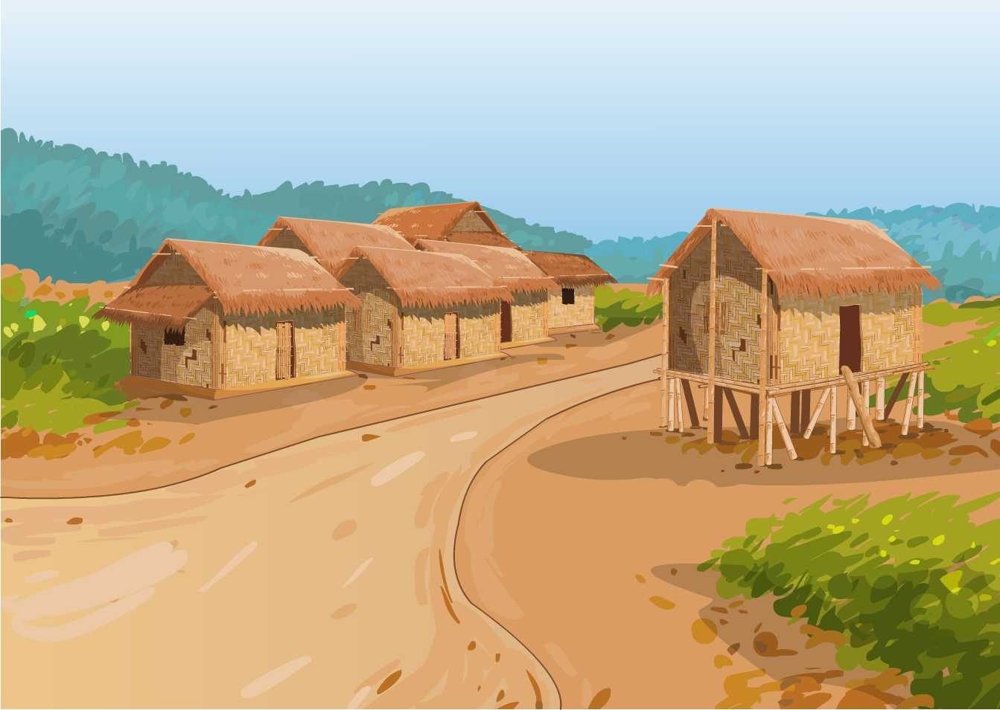



Slide 3






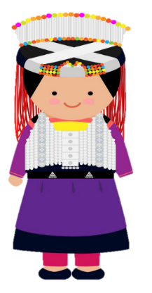
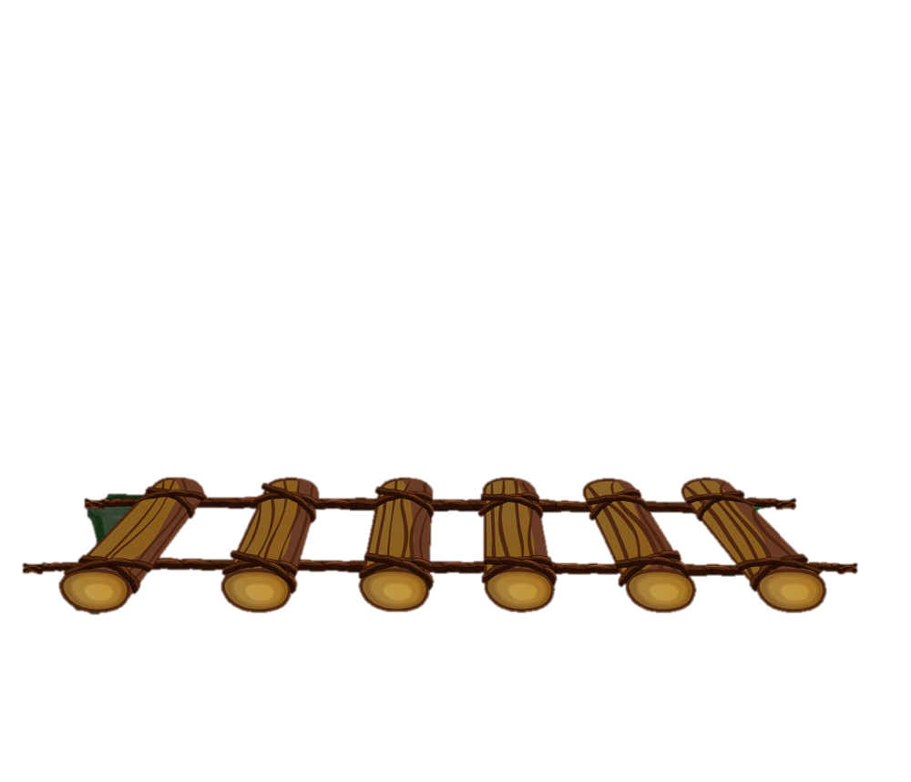
Hằng ngày các bạn học sinh vùng cao phải đi bộ mấy tiếng đồng hồ, vượt bao con núi, dòng sông mới đến được điểm trường, đến được với con chữ. Bây giờ các bạn miền xuôi ơi hãy giúp các bạn ấy qua sông dễ dàng bằng cách là trả lời đúng các câu hỏi để xây cầu nhé!
1
2
3
4
5
CẢM ƠN CÁC BẠN NHÉ!
CHÚNG MÌNH SẼ
CỐ GẮNG HỌC TỐT, MAI SAU GIÚP NƯỚC NON NHÀ !
Đến bài mới
Notes:
Bấm vào các câu hỏi để ra trả lời, trả lời xong bấm quay về, bấm enter để từng đoạn cầu được xây lên
Trả lời xong hết 5 câu hỏi bấm vào chon chim để các em học sinh qua cầu

Slide 4

Cái gì để tránh nắng mưa, Đêm được an giấc xưa nay vẫn cần - Là cái gì?
0
5
3
2
4
1
Đáp án:
Ngôi nhà
Trở về

Slide 5
Mong con chào đời
Dạy con sớm hôm
Nâng niu từ bé
Lúc lớn còn lo
Lo cho đến già. - Là ai?
0
5
3
2
4
1
Đáp án:
Bố Mẹ
Trở về

Slide 6
Đêm ngủ ngày thức,
Suốt ngày đứng trực,
Đêm đêm góp sức giữ gìn,
Dẫu rằng khép đấy
Thức nghìn năm nay - Là cái gì?
0
5
3
2
4
1
Đáp án: Cánh cửa
Trở về

Slide 7
Em cảm thấy thế nào nếu phải xa ngôi nhà của mình nhiều ngày?
0
5
3
2
4
1
Đáp án: Trả lời theo cảm xúc của em
Trở về

Slide 8
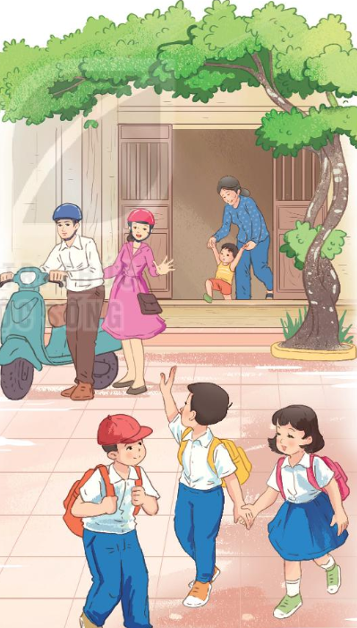
Bức tranh sau đây vẽ điều gì?
0
5
3
2
4
1
Trở về

Slide 9









Slide 10





Slide 11


TAI NGHE
MẮT DÕI
TAY DÒ

Slide 12


Ngưỡng cửa
Đọc mẫu
Nơi ấy ai cũng quen
Ngay từ thời tấm bé
Khi tay bà, tay mẹ
Còn dắt vòng đi men.
Nơi bố mẹ ngày đêm
Lúc nào qua cũng vội
Nơi bạn bè chạy tới
Thường lúc nào cũng vui.
Nơi ấy đã đưa tôi
Buổi đầu tiên đến lớp
Nay con đường xa tắp
Vẫn đang chờ tôi đi.
Nơi ấy ngôi sao khuya
Soi vào trong giấc ngủ
Ngọn đèn khuya bóng mẹ
Sáng một vầng trên sân.
(Vũ Quần Phương)

Slide 13




Ngưỡng cửa
Nơi ấy ai cũng quen
Ngay từ thời tấm bé
Khi tay bà, tay mẹ
Còn dắt vòng đi men.
Nơi bố mẹ ngày đêm
Lúc nào qua cũng vội
Nơi bạn bè chạy tới
Thường lúc nào cũng vui.
Nơi ấy đã đưa tôi
Buổi đầu tiên đến lớp
Nay con đường xa tắp
Vẫn đang chờ tôi đi.
Nơi ấy ngôi sao khuya
Soi vào trong giấc ngủ
Ngọn đèn khuya bóng mẹ
Sáng một vầng trên sân.
(Vũ Quần Phương)
Cùng chia đoạn

Slide 14
Ngưỡng cửa
Đọc nối tiếp đoạn
Nơi ấy ai cũng quen
Ngay từ thời tấm bé
Khi tay bà, tay mẹ
Còn dắt vòng đi men.
Nơi bố mẹ ngày đêm
Lúc nào qua cũng vội
Nơi bạn bè chạy tới
Thường lúc nào cũng vui.
Nơi ấy đã đưa tôi
Buổi đầu tiên đến lớp
Nay con đường xa tắp
Vẫn đang chờ tôi đi.
Nơi ấy ngôi sao khuya
Soi vào trong giấc ngủ
Ngọn đèn khuya bóng mẹ
Sáng một vầng trên sân.
(Vũ Quần Phương)

Slide 15

Luyện đọc từ khó
đi men
xa tắp
khuya

Slide 16

Luyện đọc đoạn:
Nơi ấy ai cũng quen
Ngay từ thời tấm bé
Khi tay bà, tay mẹ
Còn dắt vòng đi men.

Slide 17


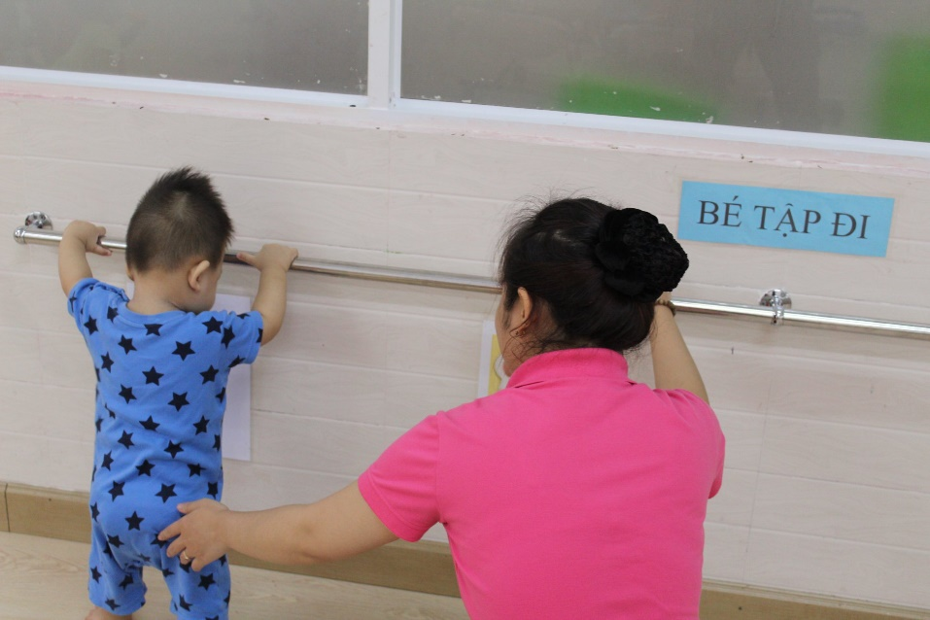
GIẢI NGHĨA TỪ
đi men
Bám vào vật gì đó để đi cho vững

Slide 18
Luyện đọc đoạn:
Nơi bố mẹ ngày đêm
Lúc nào qua cũng vội
Nơi bạn bè chạy tới
Thường lúc nào cũng vui.

Slide 19
Luyện đọc đoạn:
Nơi ấy đã đưa tôi
Buổi đầu tiên đến lớp
Nay con đường xa tắp
Vẫn đang chờ tôi đi.

Slide 20
Ngắt nhịp thơ
Nơi ấy đã đưa tôi
Buổi đầu tiên đến lớp
Nay con đường xa tắp

Slide 21
Luyện đọc đoạn:
Nơi ấy ngôi sao khuya
Soi vào trong giấc ngủ
Ngọn đèn khuya bóng mẹ
Sáng một vầng trên sân.
(Vũ Quần Phương)

Slide 22


GIẢI NGHĨA TỪ
Trong bài đọc “Ngưỡng cửa”,
có từ nào em chưa hiểu nghĩa?

Slide 23
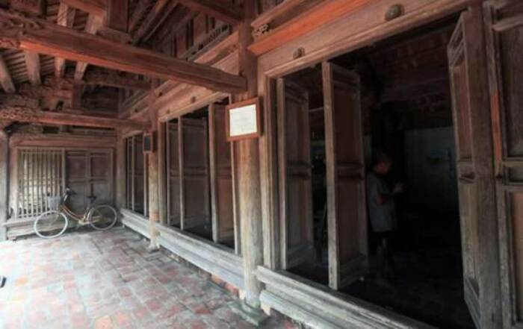
GIẢI NGHĨA TỪ
Thanh dưới của khung cửa ra vào, thường chỉ có ở nhà gỗ hoặc nhà tranh
ngưỡng cửa

Slide 24




Luyện đọc nhóm

Slide 25
Ngưỡng cửa
Nơi ấy ai cũng quen
Ngay từ thời tấm bé
Khi tay bà, tay mẹ
Còn dắt vòng đi men.
Nơi bố mẹ ngày đêm
Lúc nào qua cũng vội
Nơi bạn bè chạy tới
Thường lúc nào cũng vui.
Nơi ấy đã đưa tôi
Buổi đầu tiên đến lớp
Nay con đường xa tắp
Vẫn đang chờ tôi đi.
Nơi ấy ngôi sao khuya
Soi vào trong giấc ngủ
Ngọn đèn khuya bóng mẹ
Sáng một vầng trên sân.
(Vũ Quần Phương)

Slide 26




Luyện đọc nhóm
Tiêu chí nhận xét
1
Đọc đúng
2
Đọc to, rõ
3
Ngắt nghỉ đúng chỗ

Slide 27
Ngưỡng cửa
Đọc toàn bài
Nơi ấy ai cũng quen
Ngay từ thời tấm bé
Khi tay bà, tay mẹ
Còn dắt vòng đi men.
Nơi bố mẹ ngày đêm
Lúc nào qua cũng vội
Nơi bạn bè chạy tới
Thường lúc nào cũng vui.
Nơi ấy đã đưa tôi
Buổi đầu tiên đến lớp
Nay con đường xa tắp
Vẫn đang chờ tôi đi.
Nơi ấy ngôi sao khuya
Soi vào trong giấc ngủ
Ngọn đèn khuya bóng mẹ
Sáng một vầng trên sân.
(Vũ Quần Phương)

Slide 28






TÌM HIỂU BÀI

Slide 29





CÙNG TÌM HIỂU
“Nơi ấy” trong bài thơ chỉ cái gì?
"Nơi ấy" đã chứng kiến những điều gì trong cuộc sống của bạn nhỏ?
Theo em, hình ảnh “con đường xa tắp” muốn nói đến điều gì?
Ngưỡng cửa đã nhắc bạn nhỏ nhớ tới những ai, giúp bạn nhỏ cảm nhận điều gì về những người đó?

Slide 30




Slide 31





Học tiếp
Mình tưới chậu hoa nào đây?

Slide 32


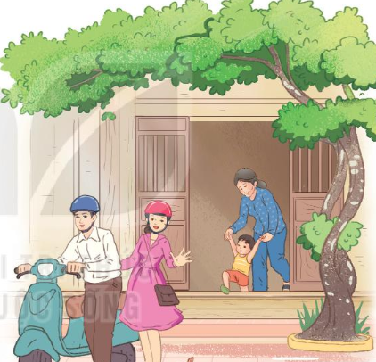
“Nơi ấy” trong bài thơ chỉ cái gì?
“Nơi ấy” trong bài thơ chỉ ngưỡng cửa.

Slide 33

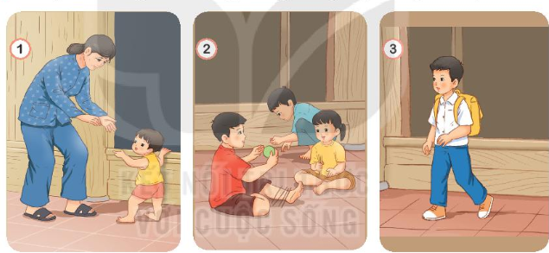

Nơi ấy" đã chứng kiến những điều gì trong cuộc sống của bạn nhỏ?
Tập đi
Bạn bè tới chơi
Ngày đầu tiên đi học

Slide 34

Theo em, hình ảnh “con đường xa tắp” muốn nói đến điều gì?
a. Hành trình học tập còn dài lâu
b. Nhiều điều mới mẻ chờ đón em ở phía trước
c. Đường đến tương lai còn xa
d. Nêu ý kiến khác của em.
Hình ảnh “con đường xa tắp” muốn nói:
Nhiều điều mới mẻ chờ đón em ở phía trước.

Slide 35

Ngưỡng cửa đã nhắc bạn nhỏ nhớ tới những ai, giúp bạn nhỏ cảm nhận điều gì về những người đó?
Ngưỡng cửa đã nhắc bạn nhỏ nhớ tới:
- Bà, bố và mẹ: Giúp bạn ấy cảm nhận được tình yêu thương, sự chăm sóc mà gia đình dành cho mình
- Bạn bè: Giúp bạn ấy cảm nhận được niềm vui khi có các bạn

Slide 36



Nội dung chính của bài đọc là gì?
Bài thơ nói về ngưỡng cửa ngôi nhà. Đây chính là nơi chứng kiến tất thảy mọi hoạt động của gia đình. Từ khi con lớn lên, con học tập, vui chơi cho tới cả khi vào giấc ngủ, ngưỡng cửa vẫn ở cạnh, song hành cùng gia đình mình.

Slide 37
LIÊN HỆ BẢN THÂN
Nêu cảm nghĩ của em khi đọc bài thơ?

Slide 38








Slide 39
Ngưỡng cửa
Nơi ấy ai cũng quen
Ngay từ thời tấm bé
Khi tay bà, tay mẹ
Còn dắt vòng đi men.
Nơi bố mẹ ngày đêm
Lúc nào qua cũng vội
Nơi bạn bè chạy tới
Thường lúc nào cũng vui.
Nơi ấy đã đưa tôi
Buổi đầu tiên đến lớp
Nay con đường xa tắp
Vẫn đang chờ tôi đi.
Nơi ấy ngôi sao khuya
Soi vào trong giấc ngủ
Ngọn đèn khuya bóng mẹ
Sáng một vầng trên sân.
(Vũ Quần Phương)

Slide 40
Ngưỡng cửa
Nơi ấy ai cũng quen
Ngay từ thời tấm bé
Khi tay bà, tay mẹ
Còn dắt vòng đi men.
Nơi bố mẹ ngày đêm
Lúc nào qua cũng vội
Nơi bạn bè chạy tới
Thường lúc nào cũng vui.
Nơi ấy đã đưa tôi
Buổi đầu tiên đến lớp
Nay con đường xa tắp
Vẫn đang chờ tôi đi.
Nơi ấy ngôi sao khuya
Soi vào trong giấc ngủ
Ngọn đèn khuya bóng mẹ
Sáng một vầng trên sân.
(Vũ Quần Phương)

Slide 41
Học thuộc 3 khổ thơ đầu
Nơi ấy ai cũng quen
Ngay từ thời tấm bé
Khi tay bà, tay mẹ
Còn dắt vòng đi men.
Nơi bố mẹ ngày đêm
Lúc nào qua cũng vội
Nơi bạn bè chạy tới
Thường lúc nào cũng vui.
Nơi ấy đã đưa tôi
Buổi đầu tiên đến lớp
Nay con đường xa tắp
Vẫn đang chờ tôi đi.

Slide 42




Slide 43


01

Slide 44

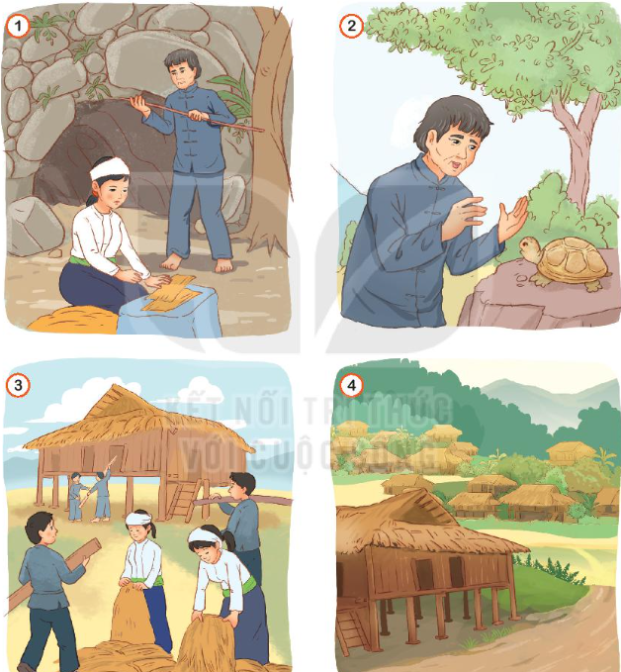
Nghe kể
Sự tích nhà sàn
Dự đoán
nội dung
câu chuyện

Slide 45
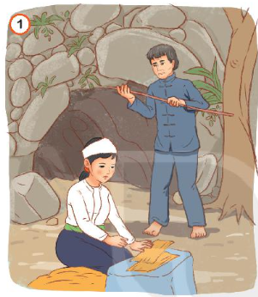
Nội dung từng bức tranh
PART
01
Người sống trong hang đá, hốc cây

Slide 46
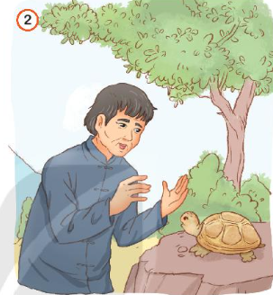
Nội dung từng bức tranh
PART
01
Người đàn ông đang nói chuyện với chú rùa đá.

Slide 47
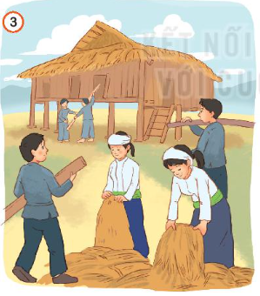
Nội dung từng bức tranh
PART
01
Cảnh mọi người đang làm nhà sàn.

Slide 48
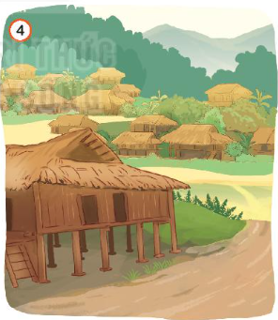
Nội dung từng bức tranh
PART
01
Cảnh làng có nhiều ngôi nhà sàn.

Slide 49

02

Slide 50
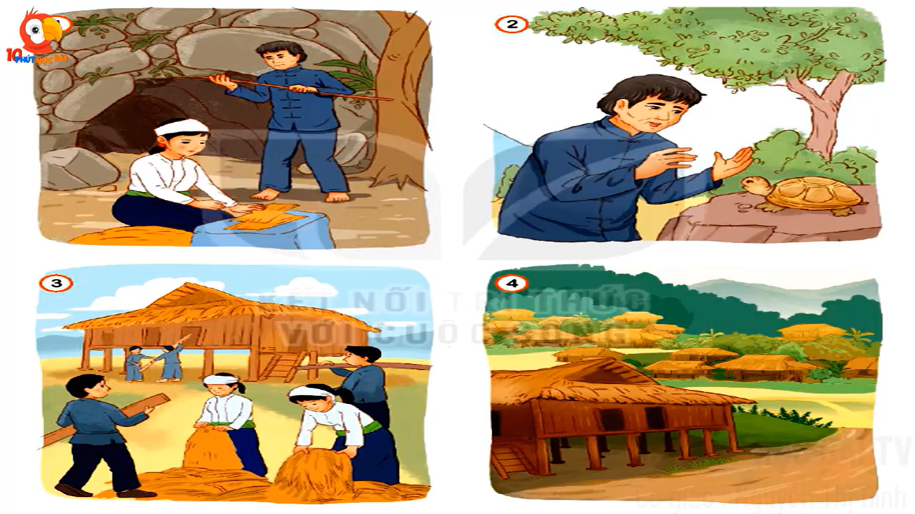

Slide 51

03

Slide 52


Sự tích nhà sàn
Sử dụng ánh mắt, cử chỉ khi kể
Kể trong nhóm theo đoạn
Phân biệt giọng các nhân vật

Slide 53
Sự tích nhà sàn
Sử dụng ánh mắt, cử chỉ khi kể
Kể từng đoạn trước lớp
Phân biệt giọng các nhân vật

Slide 54
Sự tích nhà sàn
Nhận xét phần trình bày của bạn

Slide 55
Nội dung chính của câu chuyện
Câu chuyện nói về nguồn gốc ra đời của nhà sàn. Từ đó, chúng ta học được bài học phải biết yêu thương ngôi nhà của mình, biết chăm chút để ngôi nhà luôn sạch đẹp.

Slide 56


Slide 57




YÊU CẦU CẦN ĐẠT:
1
Đọc đúng và rõ ràng bài thơ Ngưỡng cửa; biết nghỉ ngơi ở chỗ ngắt nhịp thơ và giữa các dòng thơ.
2
Trả lời được các câu hỏi của bài. Hiểu được nội dung và ý nghĩa của bài
3
Nghe hiểu nội dung câu chuyện Sự tích nhà sàn, kể lại được từng đoạn câu chuyện theo tranh.

